Slide 1


ԸՆԿԱԼՄԱՆ ՓՈՓՈԽՈՒԹՅՈՒՆ.
ՈՒՍՈՒՑԻՉՆԵՐԻ ԻՐԱՎՈՒՆՔՆԵՐԻ ԵՎ ՀՆԱՐԱՎՈՐՈՒԹՅՈՒՆՆԵՐԻ ԸՆԴԼԱՅՆՈՒՄ

Slide 2
ՄԻԱՍԻՆ ԱՇԽԱՏԵԼՈՒ ՆԱԽԱՊԱՅՄԱՆՆԵՐԸ
Ես կցանկանայի սովորել | Ես կարող եմ առաջարկել
Համագործակցային և մասնակցային մոտեցում։ Նպատակասլացություն` աշխատում ենք տեսլականի ուղղությամբ:
Արդյունքներին միտված` ամեն մեկն իր հետ մի կարևոր բան է տանում:
Ամեն մեկն ուսուցիչ է և սովորող:
Ակտիվ մասնակցությունը սովորելու նախապայմանն է: Գիտելիքի ստեղծման պարբերաշրջանը ներառում է կիրառություն:
Սովորողների բազմաբնույթ փորձի ճանաչումը թույլ չի տալիս կիրառել պարզեցված մոտեցումներ, սակայն ունի բոլորի փորձը հարստացնելու ներուժ:

Slide 3
ՄՈԴՈՒԼԻ ՆՊԱՏԱԿՆԵՐԸ
Ընկալման փոփոխություն. ուսուցիչների իրավունքների և հնարավորությունների ընդլայնում թեմայով վերապատրաստման դասընթացի
Նախաթեստ
ԴԱՍԸՆԹԱՑԻ ԱՎԱՐՏԻՆ ՄԱՍՆԱԿԻՑՆԵՐԸ ԿԿԱՐՈՂԱՆԱՆ՝
Մտածել իրենց և իրենց աշակերտների բազմազան ինքնության և այդ ինքնության ազդեցության մասին իրենց ուսուցչական գործունեության փորձի և աշակերտների ուսումնական միջավայրի մասին:
Քննարկել և դրսևորել ըմբռնում կրթության բնագավառում բազմազանության, արդարության և ներառման մասին:
Քննադատաբար ուսումնասիրել սեփական համոզմունքները, վերաբերմունքն ու նախապաշարմունքը կյանքի դժվարին իրավիճակում հայտնված մարդկանց և մշակույթների վերաբերյալ:
Ձեռք բերել մշակութային սահմաններից դուրս արդյունավետ կերպով հաղորդակցվելու և աշխատելու հմտություն:
Նկարագրել, թե տարբեր հաստատություններն ու կառույցներն ինչպես են ստեղծում և պահպանում սոցիալական, տնտեսական և քաղաքական անհավասարություն:
Կիրառել ներառման գծով նոր հմտություններն ու առաջավոր փորձից ստացած գիտելիքներն իրենց դասարանական պրակտիկայում:
Մշակել ռազմավարություններ համայնքի անդամներին ներգրավելու և ներառական համայնքներ կառուցելու նպատակով:

Slide 4
ԱՄՓՈՓ ՆԿԱՐԱԳԻՐ
Դաս 1. Ինքնություն, բազմազանություն և ներառում
Դաս 2. Ներառականության հիմնական հասկացությունները.
Հավասարություն, արդարացիություն, արդարություն
Դաս 3. Շփումն այլոց հետ. Միջանձնային հաղորդակցություն
Դաս 4. Դպրոցներ և ինստիտուցիոնալ իշխանություն
Դաս 5. Դպրոցի տնօրենի կերպարը
Դաս 6․ Դասարանում բազմազան մշակույթ կրող անձանց հետ աշխատանքը
Դաս 7. Դեպի մշակութային առումով իրազեկ դպրոցներ և ներառական համայնքներ

Slide 5
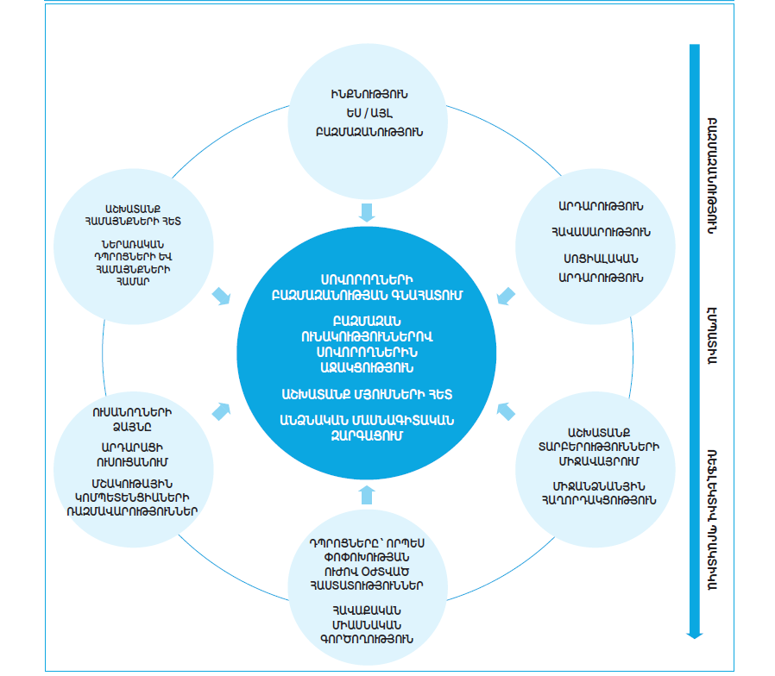

ՆԵՐԱՌԱԿԱՆ ԿՐԹՈՒԹՅՈՒՆ
Վարժություն «Ես եմ»
Աչքերի փոխարեն նկարեք այն, ինչ սիրում եք տեսնել։
Ականջների փոխարեն նկարեք այն, ինչ սիրում եք լսել։
Քթի փոխարեն նկարեք այն, ինչից սիրում եք հոտ քաշել։
Բերանի փոխարեն գրեք բառեր, որոնք հաճախ եք օգտագործում։
Մազերի փոխարեն նկարեք այն եղանակը, որն ավելի շատ եք հավանում։
Սրտի փոխարեն նկարեք սիրելի իր, անձ, կամ երևույթ։
Բազմազանության արժևորում
ընկալումների փոփոխություն ուսուցիչների հզորացում

Slide 6
Վարժություն 1․1
Օժանդակ նյութ 1․1
(20 րոպե)
Հրահանգ
Գրեք 20 տարբեր պատասխան «Ո՞վ եմ ես» հարցին:
ԴԱՍ 1
Հասկանալով ինքնությունը. Ես…
Ինչպե՞ս նկարագրեցիք Ձեզ: Խնդրում ենք խմբավորել պատասխաններն ըստ՝
Ա․ ֆիզիկական հատկանիշների, բնակավայրի և այլն (օրինակ՝ «Ես 25 տարեկան եմ», «Ես 1,76 մ հասակ ունեմ», «Ես ապրում եմ Ցյուրիխում», «Ես իգական սեռի ներկայացուցիչ եմ»),
Բ․ սոցիալական ինքնության կամ դերի (օրինակ՝ «Ես ամուսնացած եմ», «Ես ուսուցիչ եմ», «Ես հույն եմ», «Ես ուսանող եմ», «Ես տնօրեն եմ», «Ես անգլիական եկեղեցու անդամ եմ»),
Գ․ անձնական հատկանիշների՝ վերաբերմունք, արժեքներ, կարիքներ, տրամադրություն, մոտիվացիա, խառնվածք, ոճ և այլն (օրինակ՝ «Ես ընկերասեր մարդ եմ», «Ես սիրում եմ երեխաներին», «Ես ակտիվ լսող եմ», «Ես գիտեմ օտար լեզուներ», «Ես մոլի արշավական եմ», «Ես լավ լողորդ եմ», «Ես ամաչկոտ եմ բեմում», «Ես երջանիկ եմ դպրոցում», «Ես շատ ինքնավստահ եմ»),
Դ․ վերացական հատկանիշների կամ բնութագրերի՝ առանց ֆիզիկական էության, սոցիալական դերի կամ կոնկրետ սոցիալական գործողության (օրինակ՝ «Ես խելացի եմ», «Ես մարդ եմ»)։

Slide 7
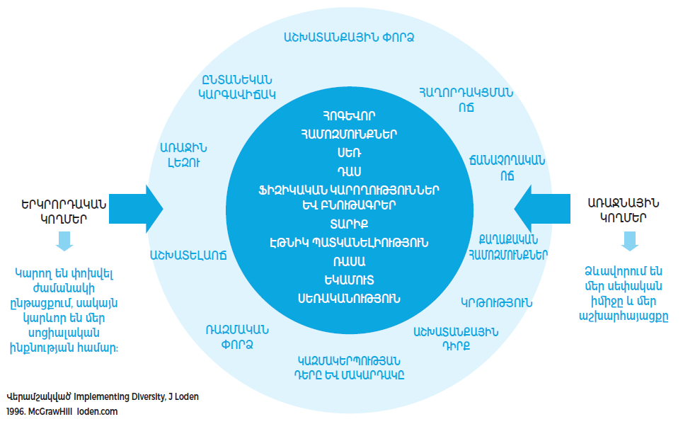
ԲԱԶՄԱԶԱՆՈՒԹՅԱՆ ԱՆԻՎ
7

Slide 8
ՌԵՖԼԵՔՍԻԱ «ԵՍ» ՀԱՍԿԱՑՈՒԹՅԱՆ ՇՈՒՐՋ
Ո ՞ր գործոններն են ձևավորում ձեր ինքնությունը:
Ձեր ինքնության ո՞ր մասերն եք ընտրում ինքներդ:
Ձեր ինքնության ո՞ր մասն է, ըստ ձեզ, պայմանավորված ուրիշներով, հասարակությամբ կամ պատահականությամբ:
Ո ՞ւմ կարծիքն ու համոզմունքներն են ամենամեծ ազդեցությունն ունեցել այն բանի վրա, թե դուք ինչ կարծիք ունեք ձեր իսկ ինքնության մասին:
Ձեր ինքնության ո՞ր կողմերն եք գաղտնի պահում, որպեսզի ընդունված լինեք (շրջապատում)։
Ձեր ինքնության ո՞ր կողմերն եք պատրաստ փոխելու, որպեսզի համապատասխանեք շրջապատի պահանջներին:

Slide 9
Վարժություն 1․2
Օժանդակ նյութ 1․2
(15 րոպե)
Հրահանգ
Խմբի ներսում քննարկեք և մեկնաբանեք «Ճնշում» և «Ներքին ճնշվածություն» հասկացությունները։
ՆԱԽԱՊԱՇԱՐՄՈՒՆՔ ԿԱՐԾՐԱՏԻՊԵՐ ԽՏՐԱԿԱՆՈՒԹՅՈՒՆ
Կարծրատիպեր
Արտացոլում են մարդկանց խմբերի գաղափարներ (վերաբերմունք) այն մարդկանց մասին, որոնց չեն ճանաչում և տարբերվում են իրենցից։
Նախապաշարմունք կամ խմբային ֆավորիտիզմ
Բացասական (կամ դրական) վերաբերմունք որոշակի խմբի նկատմամբ, պարզապես այն պատճառով, որ նրանք պատկանում են այդ խմբին:
Խտրականություն
Որոշակի խմբի պատկանող անձանց նկատմամբ դրսևորվում է անարդար վերաբերմունք, որը հիմնված է նախապաշարմունքների և կարծրատիպերի վրա:
Խտրականության հետևանքները
Պահպանում է անբարենպաստ սոցիալական միջավայրի, աղքատության և սոցիալական անհավասարության շրջափուլը։

Slide 10
ՌԵՖԼԵՔՍԻԱ «ԵՍ» ՀԱՍԿԱՑՈՒԹՅԱՆ ՇՈՒՐՋ
Ինքնաբերաբար շարժման մեջ է դրվում վայրկյանի հազարերորդական մասում և հիմնված է վերաբերմունքի ու կարծրատիպերի վրա:
Չգիտակցված կերպով որոշակի խմբի նախապատվություն տալը կամ չտալը (օր.՝ տարիք, սեռ, ռասա, կրոն, հաշմանդամություն):
Հակառակ մեր համոզմունքների և վերաբերմունքի (օր.՝ կոչ ենք անում հավասարության համոզմունք, սակայն ցուցաբերում ենք նախապաշարված և խտրական վերաբերմունք):
Թաքնված նախապաշարմունքները կարող են հանգեցնել միկրոագրեսիայի, վնասել կամ վիրավորել:
Ազդում է, թե ինչպես են ուսուցիչները որոշումներ կայացնում ուսանողների որոշակի խմբերի դաստիարակության, նրանց ուսման ձեռքբերումների, կարողությունների վերաբերյալ դատողությունների, դասարանում մասնակցության հարցում։
Վարժություն 1․3 (15+20+5 րոպե)
Օժանդակ նյութ 1․3
Հրահանգ
Կազմեք խմբեր՝ պահպանելով լիակատար լռություն։
Դիտեք տեսանյութը, նշեք չգիտակցված կանխակալության օրինակներ։ https://www.youtube.com/watch?v=ZWgVs4qj1ho
3․ Խմբի ներսում քննարկեք տրված սցենարները։
10

Slide 11
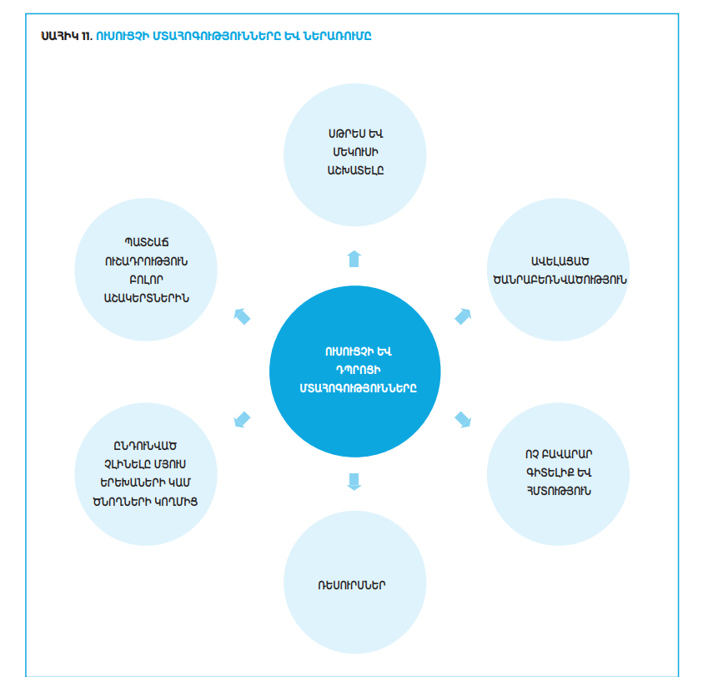
ԴԱՍ 2
ՈՒՍՈՒՑՉԻ
ՄՏԱՀՈԳՈՒԹՅՈՒՆՆԵՐԸ
ԵՎ ՆԵՐԱՌՈՒՄԸ
Վարժություն 2․1
Օժանդակ նյութ 2․1
Լրացուցիչ նյութ 2․2
(30+10+10 րոպե)
Հրահանգ
Դերախաղ՝ «Ռադիոհաղորդում»․ տրված կարծիքներն ուղղեք համապատասխան դերերին։
Մտքերի տարափ պաստառի վրա․ նշեք նախորդ վարժության ընթացքում ձևավորված փաստարկները։
Առաջարկեք 3 գործողություն, որ կանեք ձեր դասարանում բազմազանությունը սովորեցնելու համար։
Վարժություն 1․4
Օժանդակ նյութ 1․4
(15 րոպե)
Հրահանգ
Թղթախաղ
Դիտեք տեսանյութը
https://www.youtube.com/watch?v=MnBqKhGQr-4
Խմբի ներսում պատասխանեք տրված հարցերին։

Slide 12
ՀԱՍԱՐԱԿՈՒԹՅԱՆ ՍԿԱՆ
ՍՈՑԻԱԼԱԿԱՆ ՄԵԿՈՒՍԱՑՈՒՄ
Ընտրական իրավունք
Բախվո՞ւմ են խտրականության փոխառություն, վարկ կամ ակտիվներ ձեռք բերելիս
Ունե՞ն ավելի մեծ դժվարություններ զբաղվածության հարցում, քան մյուսները
Դժվարություններ հիմնական առողջապահական ծառայություններից օգտվելու հարցում, քան մյուսները (օրինակ՝ ծնողազուրկ, փախստական, սահմանամերձ գյուղերում, սոցիալապես անապահով անձինք)
Հրահանգ Վարժություն 2․2
Մաս 1 (20 րոպե)
Խմբի ներսում քննարկեք և ներկայացրեք առաջադրված հարցը։
Ամփոփման հարցեր․
Կա՞ն արդյոք նմանություններ 1-ին և 2-րդ խմբերի արդյունքների միջև։
Ի՞նչ է նշանակում բացառում։
Արդյո՞ք բացառման այս ձևերից մեկը կարելի է կանխարգելել։
1-ին խումբ
Ո՞վ է սոցիալապես մեկուսացված
2-րդ խումբ
Ո՞վ է կրթությունից դուրս մնում
3-րդ խումբ
Կրթական գործընթացի ո՞ր փուլում

Slide 13
Վարժություն 2․2
Մաս 2 (10 րոպե)
Հրահանգ
Արձագանքեք պատմությանը՝ համապատասխան քայլեր կատարելով․
2 քայլ առաջ-իրադարձության տեղի ունենալու հավանականությունը մեծ է,
1 քայլ առաջ-իրադարձությունը հնարավոր է,
1 քայլ հետ-իրադարձությունը դժվար թե տեղի ունենա,
2 քայլ հետ-քիչ հավանական է, որ իրադարձությունը տեղի կունենա։
ԱՆՀԱՎԱՍԱՐՈՒԹՅԱՆ ՄԱՐԿԵՐՆԵՐ
ԿՐԹԱԿԱՆ ՀՆԱՐԱՎՈՐՈՒԹՅՈՒՆՆԵՐԻ ՀԱՐՑՈՒՄ
Սեռ
Լեզու
Ունեցվածք
Սոցիալական ծագում
Ընդունակություն
Ծնողի կարգավիճակ
էթնիկական ծագում
Բնակության վայր
ԿԵՏԵՐԸ, ԵՐԲ ՏԵՂԻ Է ՈՒՆԵՆՈՒՄ ՄԵԿՈՒՍԱՑՈՒՄ
Տարրական, կրտսեր միջնակարգ դպրոց մտնելիս, ընթացքում, ավարտելիս
Ոչ ֆորմալ և ֆորմալ կրթության միջև
Միջնակարգի մակարդակում տարբեր տեսակի դպրոցների միջև
Կրթական ծրագրից անցում կատարելիս դեպի համայնք և հասարակություն
Ամփոփիչ հարցեր․
Արդյո՞ք հանդիսատեսներից որևէ մեկն այլ քայլ կաներ կերպարներից որևէ մեկի փոխարեն։ Ինչու՞։
Ո ՞վ է այժմ ավելի լավ դիրքում։ Ո ՞վ է ամենավատ տեղում։
Կամավորներ, ի՞նչ զգացում ունեք։ Արդյո՞ք որևէ մեկին դա զարմացնում է։
Ի՞նչ դասեր կարող ենք քաղել այս վարժությունից։

Slide 14
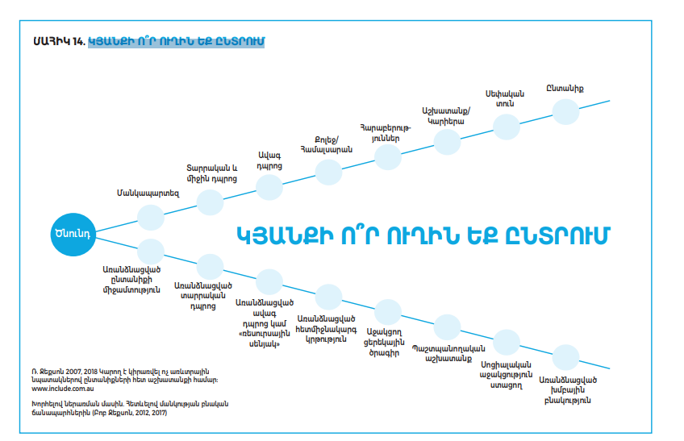
ԿՅԱՆՔԻ Ո՞Ր ՈՒՂԻՆ ԵՔ ԸՆՏՐՈՒՄ

Slide 15
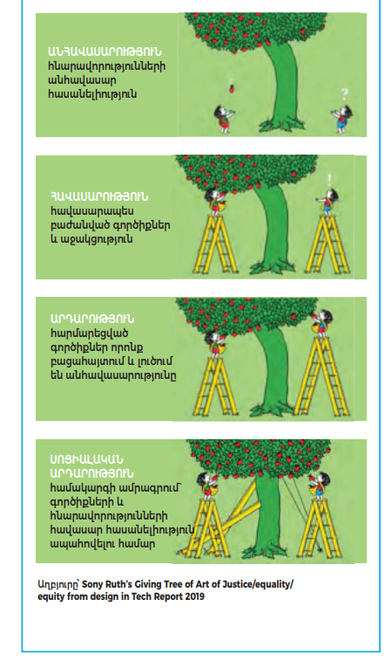
Վարժություն 2․3
Օժանդակ նյութ 2․3
(30 րոպե)
Հրահանգ
Խմբի ներսում քննարկեք, թե արդյո՞ք ներկայացված իրավիճակն արդարացի է, եթե ոչ, ապա ինչը կփոխեիք։
ԴԵՊԻ ՆԵՐԱՌՈՒՄ
ՀԱՎԱՍԱՐՈՒԹՅՈՒՆ
ԱՐԴԱՐՈՒԹՅՈՒՆ
ՍՈՑԻԱԼԱԿԱՆ ԱՐԴԱՐՈՒԹՅՈՒՆ
Ձեր սցենարներում առկա անարդարությունը կրթական համակարգի խնդիր է, թե՞ դասարանում կիրառվող մեթոդիկայի։

Slide 16
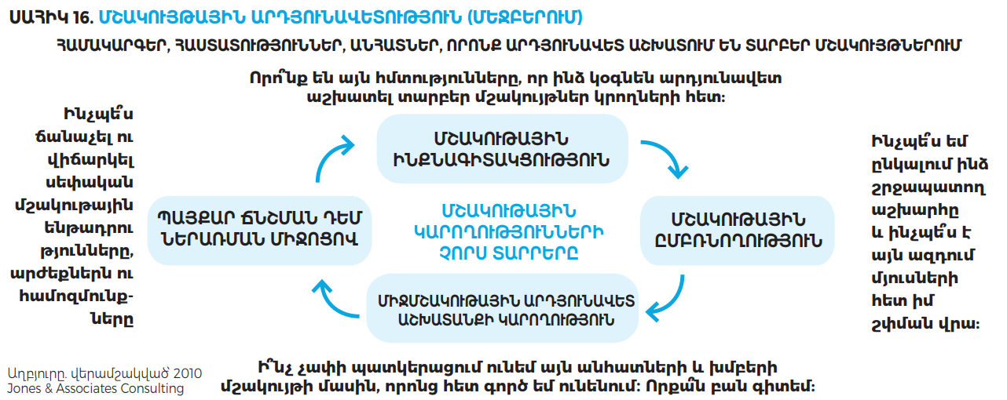
ՄՇԱԿՈՒԹԱՅԻՆ ԱՐԴՅՈՒՆԱՎԵՏՈՒԹՅՈՒՆ (ՄԵՋԲԵՐՈՒՄ)
Վարժություն 2․4
Օժանդակ նյութ 2․4, 2․5
(25 րոպե)
Հրահանգ
Խմբի ներսում քննարկեք և մեկնաբանեք իրավիճակը՝ օգտվելով մշակութային իրազեկության բաղադրիչներից։
16

Slide 17
ՄՇԱԿՈՒԹԱՅԻՆ ԷՖԵԿՏԻՎՈՒԹՅՈՒՆ
Մշակութային էֆեկտիվություն չի նշանակում, թե դուք հեղինակություն եք բոլոր երկրների արժեքների և հավատալիքների հարցում։ Այն նշանակում է, որ դուք խորին հարգանքով եք վերաբերվում մշակութային տարբերություններին և պատրաստ եք սովորելու և պատրաստ եք ընդունելու, որ կան աշխարհը տեսնելու բազմաթիվ եղանակներ:
Օկոկոն Օ. Ուդո
17

Slide 18
ՄԻՋԱՆՁՆԱՅԻՆ ՀԱՂՈՐԴԱԿՑՈՒԹՅՈՒՆ
ՀԱՂՈՐԴԱԿՑՈՒԹՅՈՒՆԸ
ԴԱՍ 3
Վարժություն 3․1 (15 րոպե)
Հրահանգ
Նշեք մարտահրավերների երկու օրինակ, որոնց Դուք բախվել եք աշխատավայրում այլոց հետ շփվելիս։
Զույգերով ծանոթացեք օժանդակ նյութ 3․2-ի պնդումներին, այնուհետև ներկայացրեք Ձեր կարծիքները։
ԱՆԽՈՒՍԱՓԵԼԻ Է.
Տեղի է ունենում անընդհատ, վերբալ և ոչ վերբալ > 90% ազդեցություն շփման վրա
ԱՆԴԱՐՁԵԼԻ.
Ասվածը ետ վերցնել չի կարելի, և այն ազդեցություն է թողնում:
ԲԱՐԴ.
Ուրիշների մասին մեր և մեր մասին նրանց ընկալումները:
ՀԱՄԱՏԵՔՍՏԱՅԻՆ.
Որտե՞ղ է տեղի ունենում խոսակցությունը: Ովքե՞ր եք դուք, և ի՞նչ կապ կա կողմերի (ձեր) միջև։ Ո՞րն (ո՞ւմ կողմն) է ուժային դինամիկան: Մշակութային նկատառումներ – լեզու, ոճ, մշակութային իրողություններ, վերաբերմունք և այլն:

Slide 19
ՀԱՂՈՐԴԱԿՑՈՒԹՅԱՆ ԽՈՉԸՆԴՈՏՆԵՐԸ
Վարժություն 3․1 (15 րոպե)
Դերախաղ զույգերով
Հրահանգ
Մասնակիցներից մեկը ստանձնում է բանախոսի դերը, ով 1-2 րոպեի ընթացքում ունկնդրին որևէ բան է պատմում՝ յուրաքանչյուր 7-րդ բառից հետո ավելացնելով որևէ նոր գույնի անուն։ Ունկնդիրը հետևում է բանախոսին ու նրա ժեստերին։
Լեզու. կարող է չլինել անհատի կամ խմբի մայրենի լեզուն։
Ոչ վերբալ թյուր մեկնաբանություններ. ուղերձները հղվում են ժեստերի, միմյանց մոտ գտնվելու, աչքերի մեջ նայելու, ժամանակի հետ կապված սպասումների և այլ միջոցներով:
Մշակութային տարբերությունները չգիտակցելը. մեկ այլ էթնիկական կամ մշակութային խմբի մշակութային առանձնահատկությունների, պատմության, արժեքների, հավատալիքների և վարքագծերի մասին գիտելիքի պակասը։ Ենթադրելով, որ տվյալ մշակույթը նման է ձերին, կարող եք անտեսել կարևոր տարբերությունները:
Էթնոցենտրիզմ. երբ անձի ընկալմամբ իրենց մշակութային հավատալիքներն ու սովորույթները գերադասություն ունեն ուրիշների նկատմամբ:
Կարծրատիպեր և նախապաշարմունք. Անարդար, կողմնակալ կամ անհանդուրժող վերաբերմունքը մեկ այլ անձի կամ խմբի նկատմամբ, որը տարբերվում է:
Տագնապ. Սթրեսի զգացում, երբ հաղորդակցվում ենք մշակութային սահմաններից և մեր «հարմարավետության գոտուց» դուրս:

Slide 20
ԳՈՐԾՆԱԿԱՆ ՀՄՏՈՒԹՅՈՒՆՆԵՐ ՄԻՋԱՆՁՆԱՅԻՆ ՀԱՂՈՐԴԱԿՑՈՒԹՅԱՆ ՀԱՄԱՐ
Ինքնագիտակցություն. Ի ՞ նչ եմ զգում:
Ինքնակարեկցանք. Կարեկցություն ցուցաբերեք ինքներդ ձեր նկատմամբ
Դրսևորեք համբերություն. Համբերություն ինքներդ ձեզ և մյուսների հետ (մի շտապեք):
Մարմնի լեզու. Հաղորդեք համբերություն ձեր շարժումների միջոցով:
Նվազեցրեք սթրեսը հանդիպման ժամանակ (շնչեք, խորը շունչ քաշեք):
Ընդունեք այն իրողությունը, երբ չեք հասկանում (խնդրեք կրկնել, «Չեմ հասկանում ձեր ասածը, եկեք միասին գլուխ հանենք դրանից»:
Մի խուսափեք շփումներից այն մարդկանց հետ, որոնց հետ ձեզ հարմարավետ չեք զգում։ Փորձեք լինել հարմարավետ` անհարմարավետ զգալով:
Այնպես արեք, որ դիմացինն իրեն հարմարավետ զգա:
Մի կողմ թողեք լեզվական խոչընդոտը և հետաքրքրասեր եղեք, փորձեք և օգնեք լրացնել բաց թողնված տեղերը։

Slide 21
ԱԿՏԻՎ ԼՍԵԼՈՒ ՀԻՄՆԱԿԱՆ ՀՄՏՈՒԹՅՈՒՆՆԵՐԸ
Եղեք համբերատար, դրսևորեք էմպատիա և հարգանք:
Տվեք բաց հարցեր:
Լսեք՝ անդրադարձ (ռեֆլեքսիա) կատարելով և արձագանքելով, դիտարկեք վերբալ և ոչ վերբալ վարքագիծը և համոզվեք, որ ճիշտ եք հասկացել խոսակցի միտքը՝ մեկնաբանելով կամ ամփոփելով ասվածը:
Կենտրոնացեք խնդրի վրա:
Բացահայտեք և հաջորդ քայլը միասին կատարեք:

Slide 22
ԱԿՏԻՎ ԼՍԵԼՈՒ ԼԵԶՈՒՆ. ԲԱՑ ԵՎ ՓԱԿ ՀԱՐՑԵՐ
Վարժություն 3․2 (20 րոպե)
Հրահանգ
Հետևյալ փակ հարցերը վերափոխեք բաց հարցերի՝ օժանդակ նյութ 3․3։
Ձևավորել 3 հոգանոց խմբեր (խոսող, լսող, դիտորդ), զրուցեք խմբի ներսում՝ դերերը փոխելով (3+3 րոպե), ընթացքում կատարելով գրառումներ ստացած տպավորությունների վերաբերյալ օժանդակ նյութ 3․4-ում։
Բաց հարցերը ձևավորվում են
Ինչու՞
Բացատրեք
Փակ հարցերը ձևավորվում են
Են
Ինչպե՞ս
Ի՞նչ
Նկարագրեք
Պատմեք ինձ ինչ-որ բանի մասին
Ի՞նչ եք կարծում ինչ-որ բանաի մասին
Էր
Արել էր/ արել է
Կանի
Չի անի
Չեն արել
Այնպես չէ՞/ կլինի՞/ եթե
Փորձարկում ՝ Ինչպիսի՞ այլ հարցերի շուրջ կարող եք մտածել
Առաջարկեք ստեղծագործական գաղափարներով հանդես գալ՝
Ի՞նչ տեղի կունենար եթե…

Slide 23
ԴՐԱԿԱՆ ՀԱՂՈՐԴԱԿՑՈՒԹՅՈՒՆ
ԱՇԱԿԵՐՏԻ ԵՎ ՈՒՍՈՒՑՉԻ ՄԻՋԵՎ
Վարժություն 3․3 (20 րոպե)
Ինչպե՞ս ես Դուք հարաբերություններ հաստատում սովորողների հետ (մտածեք հաջողված և չհաջողված դեպքերի մասին)։
Ինչու՞ են ձևավորվում բարդ հարաբերություններ։
Ինչպե՞ս կարելի է բարելավել բարդ հարաբերությունները։
Դերախաղ՝ օժանդակ նյութ 3․5։
Միտքը բաց պահեք և կենտրոնացեք միայն լսելու վրա։
Շարժումներով և ազդանշաններով աշակերտին ցույց տվեք, որ լսում եք իրեն։
Ցուցաբերեք էմպատիա/կարեկցություն։
Վարեք ոչ ֆորմալ զրույց դպրոցից դուրս նրանց կյանքի մասին։
Անդրադարձ կատարեք այն մտքերին, զգացմունքներին կամ գաղափարներին, որ ձեր կարծիքով ընկած են աշակերտի կողմից մարմնի շարժումների միջոցով հաղորդածի ետևում:
Տվեք բաց կամ մանրամասն հարցեր, երբ ցանկանում եք իմանալ ավելին։
Աշակերտներին հարցրեք, թե ինչպես են վերաբերվում ուսմանը, թող մտածեն այն մասին, թե ինչ մեթոդներ են կիրառում սովորելու համար, իրենց կարծիքով որն է սովորելու ամենալավ ձևը:
23

Slide 24
Լուծումների վրա հիմնված համագործակցություն «CARE» մոտեցում
Վարժություն 3․4 (30 րոպե)
Քննարկում խմբի ներսում՝ «CARE» մոտեցում։
Հրահանգ
Զույգերով մշակեք նոր սցենարներ Ձեր ունեցած փորձի հիման վրա կամ, օգտվելով մասնակիցների համար մշակված սցենարներից, ներկայացրեք դեպքերը (օժանդակ նյութ 3․6)։
Հաստատել (Corroborate) | Հաստատեք ծնողի մտահոգությունը և գտեք մի կետ, որի հետ համաձայն եք։ Սա սահմանում է ճիշտ բնույթը և թույլ չի տալիս, որ շփումը վերածվի պաշտպանական բանավեճի։
Իմ մասին (About me) | Նկարագրեք, թե ինչ եք արել՝ տվյալ հարցերի հետ կապված ձեր գիտելիքների բազան և փորձը ստեղծելու համար։
Հետազոտություն (Research) | Նկարագրեք, թե ինչ է ցույց տալիս հետազոտությունը, և ինչ է ասում ձեր փորձը:
Բացատրել (Explain) | Խորհուրդ տալ՝ հիմն­վելով այլ վայրերում հետազոտության և փորձի վրա։

Slide 25
Վարժություն 4․1 (10 րոպե)
ԴԱՍ 4
ԴՊՐՈՑՆԵՐԸ ՈՐՊԵՍ ՀԵՂԻՆԱԿՈՒԹՅԱՆ ԻՆՍՏԻՏՈՒՏՆԵՐ
Ուսուցիչները ձայնը հաշվի առնվու՞մ է դպրոցում: Ո ՞ր հարցերում:
Որտե՞ղ/ե՞րբ է համայնքը (ո՞ր համայնքները) հանդես գալիս դպրոցի առօրյայում:
(Ձայն, սեփականություն, պատկանելիություն)
Ո ՞վ մշակութային առավելություն ունի դպրոցում:
Ո ՞վ կարող է/չի կարող մտնել դպրոց: Ո ՞ր կանոններն են դա թելադրում: (Հասանելիություն)
Երեխաների ձայնը հաշվի առնվու՞մ է դպրոցում: Ո ՞ր հարցերում: (Ներկայացուցչականություն):
Ո ՞վ է որոշում և ի՞նչն է վճռորոշ դառնում, թե իրենք ինչ կսովորեն: Նրանք ունե՞ն ընտրություն:
(Մասնակցություն)
Ո ՞վ է որոշում, թե ինչպես են դպրոցի ֆինանսները ծախսվում:
Կարո՞ղ են արդյոք ծնողներն ու դպրոցները միասին որոշել:
(Ազդեցություն, իշխանություն, ռեսուրսների նկատմամբ վերահսկողություն)

Slide 26
ԴՊՐՈՑՆԵՐԻ ՈՒՍՈՒՄՆԱՍԻՐՈՒԹՅՈՒՆ
Վարժություն 4․1
Լրացուցիչ նյութ 4․1
(15 րոպե)
Հրահանգ՝ Յուրաքանչյուր խումբ քննարկում է մեկական ոլորտ՝ նշելով առավելություններ և բացթողումներ
1. Դպրոցական կյանքի համակարգեր և կանոններ (այդ թվում ՝ ընդունվելը, դասարանից դասարան տեղափոխվելը, գնահատումը, հաճախելու կանոնները, նեղացնելը և այլն):
2. Ուսումնական ծրագրին վերաբերող նկատառումներ (դասագրքերի բովանդակությունը, գրադարանային ֆոնդը, ուսումնական պլանը, ծրագրերը, գնահատումը):
3. Երեխաների տարածքները և աշխատանքները (դասարան և ինչպես են աշխատում միասին թե
չեն աշխատում, ընդմիջում և նախաճաշի ժամ, արտադասարանական աշխատանքներ, եթե արվում են)։
4. Դպրոցի, ուսուցիչների և աշակերտների համագործակցության մեխանիզմները (դպրոցական կոմիտեներ, դասերից հետո խմբակներ, աշակերտական խորհուրդներ, ուսուցչանոցի և ռեսուրս-սենյակի տարածք և այլն)։
5. Դպրոցի և համայնքի միջև շփումը (ծնողներ, հատուկ միջոցառումներ, ըստ անհրաժեշտության/ հատուկ քննարկումներ):
26

Slide 27
ԴՊՐՈՑՆԵՐԻ ՈՒՍՈՒՄՆԱՍԻՐՈՒԹՅԱՆ ՎԵՐԼՈՒԾՈՒԹՅՈՒՆ
1. Ի՞նչ կարելի է փոխել դպրոցի համակարգերում, կանոններում, պրակտիկայում այն ավելի արդարացի/անաչառ դարձնելու համար և ինչպե՞ս:
2. Քննարկված փոփոխություններից ո՞րը կարող եք անմիջապես նախաձեռնել ձեր դպրոցում:
3. Որո՞նք են ցանկալի, բայց դժվար իրագործելի և կարիք ունեն արտաքին ինստիտուտների (ինչպես օրինակ՝ համայնքապետարանում կամ մարզպետարանում կրթության բաժինը) փոփոխությունն իրականացնելու համար:
4. Ո ՞ր փոփոխություններն են, որ ըստ ամենայնի, կունենան ամենամեծ ազդեցությունը և, սակայն, ամենահեշտն են։ Կարո՞ղ եք նշել այնպիսիք, որ քիչ ավելի դժվար են, բայց մեծ տարբերություն են առաջ բերում։
5. Որո՞նք են ձեր կարծիքով պարզապես անհնար:
6. Ո ՞վ պետք է նախաձեռնի, խորհուրդ տա, հաստատի, հավատա (ում կողմից) փոփոխությանը։
27

Slide 28
ՀԵՂԻՆԱԿՈՒԹՅԱՆ/ԱԶԴԵՑՈՒԹՅԱՆ ԳԱՂԱՓԱՐԻ ՀԱՄԱԴՐԱԿԱՆ ՍԽԵՄԱ
Վարժություն 4․2
(10 րոպե)
Ինչպիսի՞
Ինչպիսի՞
Օրինակ
Հասակակից
Ցանցային
Ընկերական
Համոզմունքային
Փորձագիտական
Ո՞վ
Ո՞վ
Քաղաքական գործիչներ
Երեխաներ
Լրատվամիջոցներ
Կրթական ոլորտի ներկայացուցիչներ
Ուսուցիչներ
Համայնք
ՈՒԺ
ՈՒԺ
Ինչպե՞ս է գործում ուժը
Ինչպե՞ս է գործում ուժը
Ձեռնպահ մնալով քվեարկելուց, Բուլինգի միջոցով
Ռեսուրսներ ձեռք բերելով դպրոցների համար
Աշխատելով դրական փոփոխությունների համար
պաշտպանվելով

Slide 29
ՀԵՂԻՆԱԿՈՒԹՅԱՆ/ԱԶԴԵՑՈՒԹՅԱՆ ԱՂԲՅՈՒՐՆԵՐ
Հարկադրման ուժ/հեղինակություն
Ռեֆերենտ ուժ
Ինստիտուցիոնալ հեղինակություն
Սիմվոլիկ հեղինակություն
Հարաբերությունների / ծանոթության ուժ
Մասնագիտական ազդեցություն / հեղինակություն
Ինստիտուցիոնալ ազդեցություն
Պարգևատրման ուժ
Օրինական ուժ
Հավաքական ուժ
Համոզելու զորություն
Առաջնորդելու զորություն

Slide 30
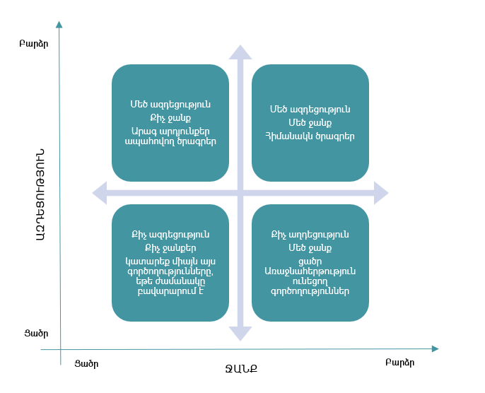
Գործողությունների առաջնահերթությունների սխեմա
Վարժություն 4․4
Օժանդակ նյութ 4․3
(35 րոպե)
Հրահանգ՝ Քննարկեք յուրաքանչյուր խմբին տրված
իրավիճակը և ներկայացրեք արդյունքները։
Վարժություն 4․3, օժանդակ նյութ 4․2
(10+10 րոպե)
Հրահանգ՝ Յուրաքանչյուր խումբ սահմանում է առաջնահերթություններ
իրենց դպրոցի համար։
30

Slide 31
ԴԱՍ 5
Վարժություն 5․1
(5 րոպե)
ԴՊՐՈՑԻ ՏՆՕՐԵՆԻ ԿԵՐՊԱՐԸ
Տնօրենի դերը դպրոցում ներառականություն ապահովման գործընթացում։
Կառավարչական, մասնագիտական և անձնային հաշտկանիշների ազդեցությունը։

Slide 32
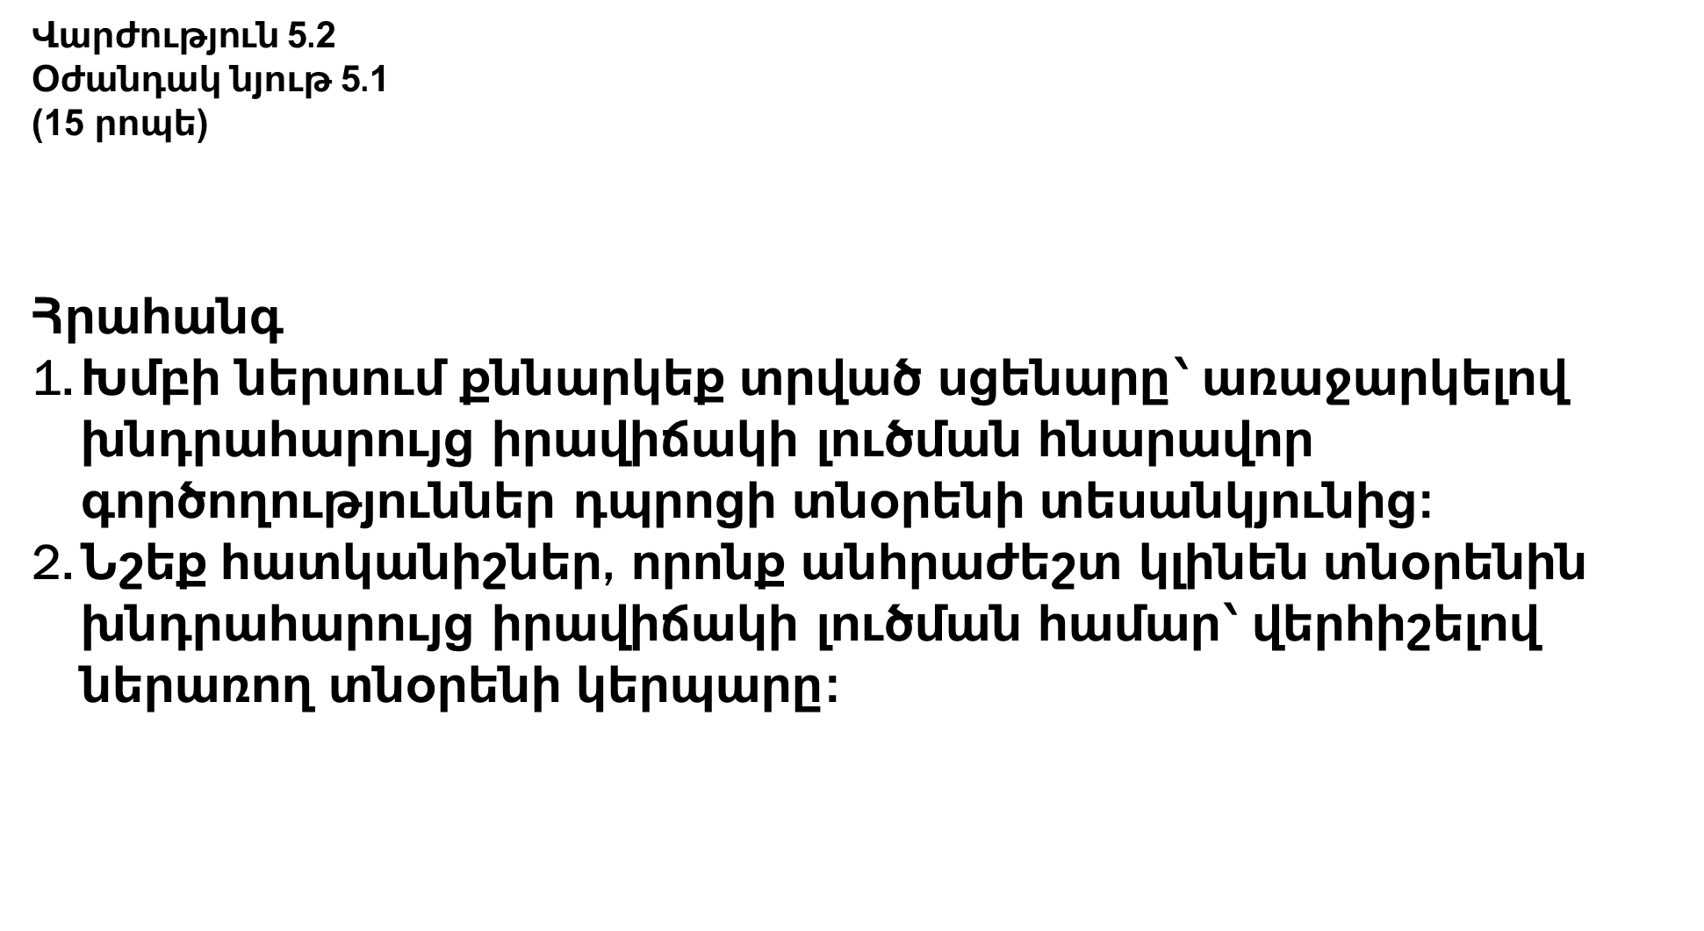
ՆԵՐԱՌՈՂ ՏՆՕՐԵՆԻ ՀԱՏԿԱՆԻՇՆԵՐ
ՇԱՐԺԻՉ ՈՒԺԻ
ԻՐԱԿԱՆ ՆԵՐԱՌՈՒՄ
ՈՐԱԿՅԱԼ ԿՐԹՈՒԹՅՈՒՆ
Խթանում է բոլոր աշխա-տակիցների մասնագի-տական հմտությունների կատարելագործումը:
...
Որոշումների կայացման ժամանակ հաշվի է առ-նում դպրոցական հա-մայնքի կարծիքը:
…
Խրախուսում է անհա-տական մոտեցումը ուսուցման գործըն-թացում:
...
32

Slide 33
ՏՆՕՐԵՆԻ ԳՈՐԾՈՂՈՒԹՅՈՒՆՆԵՐԸ ԽՆԴՐԱՀԱՐՈՒՅՑ ԻՐԱՎԻՃԱԿՆԵՐՈՒՄ
1
Խնդրահարույց իրավիճակների հաղթահարմանը միտված արդյունավետ գործողություններ։
Տնօրենի կառավարչական, մասնագիտական և անձնային հատկանիշները կարևորում։
Համագործակցություն շահագրգիռ կողմերի, կրթության գործընթացում ներգրավված օղակների, համայնքային կառույցների և այլն։
2
3

Slide 34
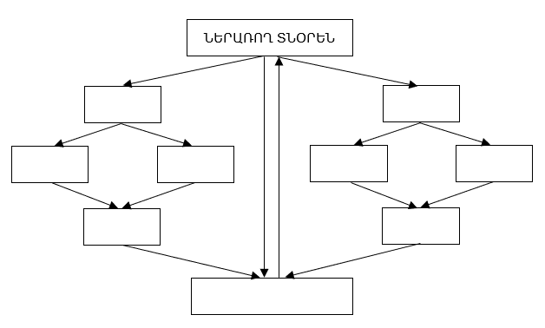
Դպրոցի տնօրենի հավաքական կերպարը
Վարժություն 5․3
Անհատական աշխատանք
(5 րոպե)
Հրահանգ
Ամփոփեք ներառող տնօրենի կերպարի վերաբերյալ
Ձեր պատկերացումները Պրիզմա մեթոդի միջոցով

Slide 35
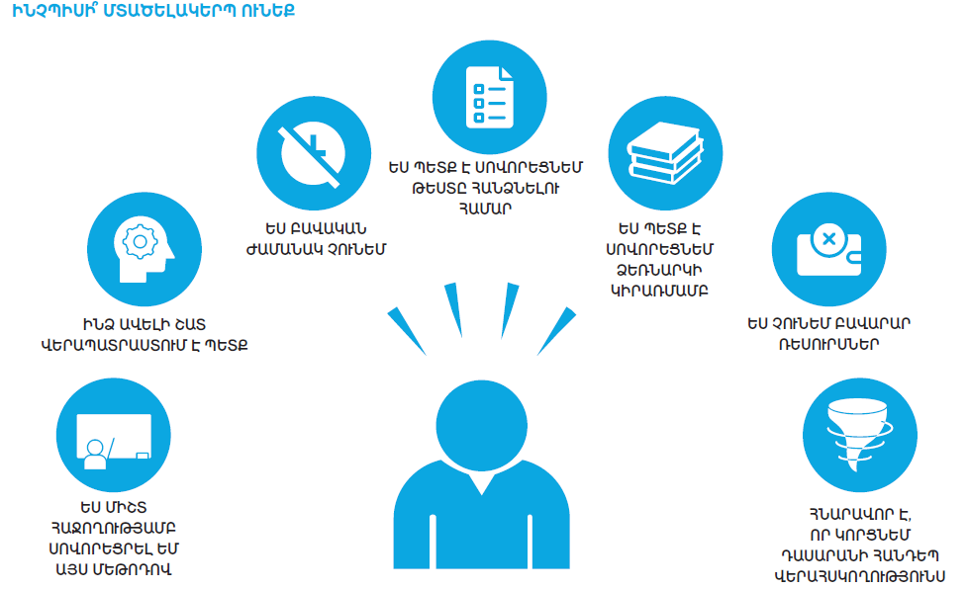
ԴԱՍ 6
Ինչպիսի՞ մտածելակերպ ունեք
Վարժություն 6․1
(5 րոպե)

Slide 36
ՖԻՔՍՎԱԾ ՄՏԱԾԵԼԱԿԵՐՊԻ ԵՎ ԱՆՁՆԱԿԱՆ ԱՃԻ ՄՏԱԾԵԼԱԿԵՐՊԻ ՀԱՄԵՄԱՏՈՒԹՅՈՒՆ
Ֆիքսված մտածելակերպ Հավատում է, որ խելքն ու տաղանդը ֆիքսված են | Աճի մտածելակերպ Հավատում է, որ խելքն ու տաղանդը կարելի է զարգացնել
Թաքցնում է թերությունները, սխալները՝ ամաչում է ձախողումների համար,հեշտությամբ հանձնվում է։ Մոտիվացիա չունի ձգտելու, նպատակներին հասնելու: | Թերությունները և սխալները զարգացման հնարավորություններ են, անհաջողությունները սովորելու գործընթացի մասն են։ Ունի նպատակներին հասնելու կարողություն:
Հեշտությամբ հանձնվում է և անհաջողությունները համարում է մշտական ձախողումներ: | Ձախողումները համարում է ժամանակավոր անհաջողություն և շարունակում է գնալ դեպի նպատակը:
Կարծիք հայտնելն ու քննադատությունը համարում է իր անձի դեմ ուղղված գործողություն և հաշվի չի առնում Կառուցողական քննադատությունը: | Կարծիք հայտնելը և քննադատությունը համարում է կառուցողական և օգտագործում է այն որպես աճի հնարավորություն։
Հավատում է, որ տաղանդը բնածին է և ջանքն ու աշխատանքը կարևոր չեն: «Կամ լավ եմ, կամ՝ ոչ»: | Հավատում է, որ ջանքն ու աշխատանքը կարող են հանգեցնել հմտության. «Կարող եմ սովորել, ինչ որ ուզում եմ»:
Խուսափում է մարտահարվերներից՝ ձախողման Հնարավորությունը կանխելու համար: | Պատրաստ ընդունում է մարտահրավերները և դիմում է ռիսկի՝ հնարավոր ձախողման գնով:
Ուրիշների հաջողությունները համարում է որպես սպառնալիք կամ նախանձի աղբյուր: | Ուրիշների հաջողությունը դիտում է որպես ներշնչման աղբյուր:

Slide 37
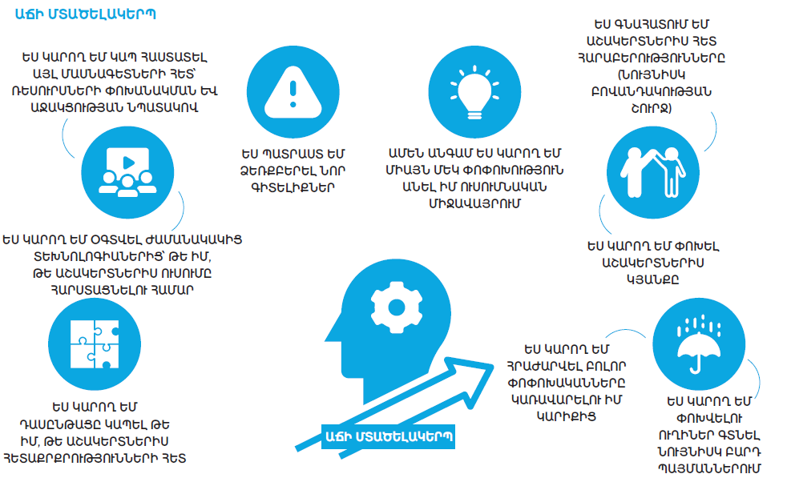
ԱՃԻ ՄՏԱԾԵԼԱԿԵՐՊ
Վարժություն 6․2
Օժանդակ նյութ 6․1
(30 րոպե)
Հրահանգ
Զույգերով ուսումնասիրեք տրված նյութի 1-ին մասը և քննարկեք փորձարկվող ռազմավարությունները հետագայում բարելավելու հավանականությունները։
Խմբերով քննարկեք օժանդակ նյութի 2-րդ մասը՝ անդրադարձ կատարելով սեփական դասարաններին։
Վարժություն 6․1 (15 րոպե)

Slide 38
ՈՒՍՈՒՄՆԱԿԱՆ ԾՐԱԳՐԻ ԿԱՆԽԱԿԱԼ ԼԻՆԵԼԸ
Ուսումնական ծրագիրը կարող է աշակերտների որոշակի խմբի դնել անբարենպաստ վիճակում:
Տարբերությունը նախատեսված ծրագրի (կանխակալություն համակարգի մակարդակում) և գործարկված ծրագրի (ուսուցչի կողմից ավելացված կանխակալություն ծրագիրն անցնելիս) և սովորած ծրագրի միջև (խոչընդոտները, երբ աշակերտները ձգտում են հաղթահարել ծրագիրը, օր.՝ լեզվական հարցերի պատճառով):
Դասագրքերը սովորաբար կենտրոնանում են մեծամասնության վրա և նրա վրա, ինչն այդ խմբի ընկալմամբ համարվում է «նորմալ»:
Ուսուցիչները կարող են շտկել համակարգային անհավասարակշռությունը գործարկված ծրագրի միջոցով`
● Ընդլայնելով ծրագրի բազան ներառական լինելու համար:
● Ծրագիրը համայնքների հետ կապելով տնային աշխատանքի միջոցով:
● Երբ վստահ են վերը նշվածի հարցում՝ ծրագրի սահմաններից դուրս գալու միջոցով:

Slide 39
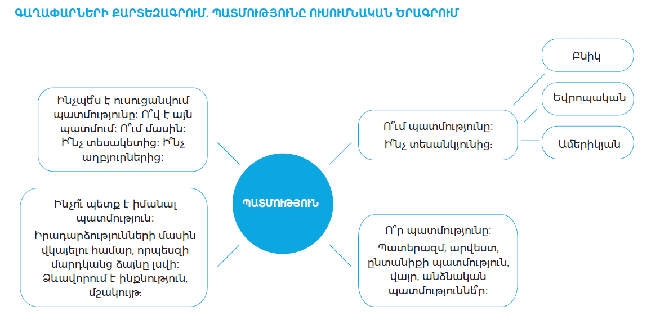
39

Slide 40
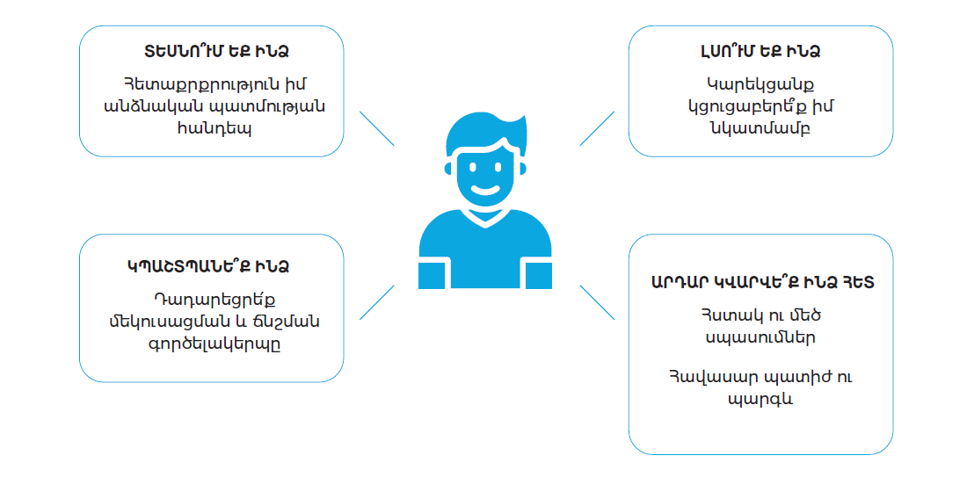

Վարժություն 6․4
Լրացուցիչ նյութ 6․3
(20 րոպե)
Հրահանգ
Մաս 1․ Մտքերի տարափ․ Խմբի ներսում քննարկեք և նշեք ծնողների և ընտանիքների
հետ համագործակցության վերաբերյալ դպրոցի մտահոգությունները՝ պատկերացնելով
Ձեզ նաև որպես ծնող։
Վարժություն 6․3
Օժանդակ նյութ 6․2
(20 րոպե)
ՆԵՐԱՌԱԿԱՆՈՒԹՅՈՒՆԸ
ԴԱՍԱՐԱՆՈՒՄ
40

Slide 41
ԸՆՏԱՆԻՔՆԵՐԻ ՆԵՐԳՐԱՎՄԱՆ ԽՈՉԸՆԴՈՏՆԵՐԸ
ԿԱՌՈՒՑՎԱԾՔԱՅԻՆ
ՎԵՐԱԲԵՐՄՈՒՆՔԱՅԻՆ
ՄՇԱԿՈՒԹԱՅԻՆ
Օր.` անհարմար հանդիպման ժամ, երեխայի խնամք, ժամանակի սահմանափակում, տրանսպորտ, միայնակ ծնող։
Լուծումները նշված են, բայց պահանջվում են միջոցներ, որոնք անմատչելի են:
Օր.՝ ծնողները ներգրավված չեն պլանավորման կամ վերանայման գործընթացում: Լուծումները պահանջում են ընտանեկան արժեքների, հավատալիքների և մշակույթի ըմբռնում:
զգալ ոչ ցանկալի, վախեցած, ճնշված։
թյուրըմբռնում, թե ինչ է նշանակում հաշմանդամություն
Օր.՝ Ընտանիքները չեն հասկանում դպրոցի կառուցվածքը կամ համակարգը, ուսուցիչները չեն խոսում ծնողների լեզվով:
Պահանջվում է դպրոցի համակարգի մշակույթ ներմուծել նրբազգացություն բոլոր մակարդակներում:
Վստահության բացակայություն, վախ և կասկած համակարգի նկատմամբ
Չգիտեն, ինչպես մասնակցել
Աղբյուրը՝ Child trends : Guerrero, C and B. Leung. “Communicating Effectively With Culturally and Linguistically Diverse Families.” National Association of School Psychologists.; Harry 2008

Slide 42
ԸՆՏԱՆԻՔՆԵՐԻ ԵՎ ՀԱՄԱՅՆՔՆԵՐԻ ՀԵՏ ՓՈԽԳՈՐԾԱԿՑՈՒԹՅԱՆ ՀԻՄՆԱԿԱՆ ՈԼՈՐՏՆԵՐԸ
Վարժություն 6․4
Օժանդակ նյութ 6․4
(20 րոպե)
Հրահանգ
Մաս 2․ Դիտեք տեսանյութերը և քննարկեք հետևյալ հարցերը խմբի ներսում․
Ո՞վ է նախաձեռնում շփումը։ Ինչու՞։
Ո՞վ է գաղափարներ և մեթոդներ առաջարկում տեսանյութում։
Ինչպիսի՞ն է շփումը (օգտագործվող լեզուն, ներառյալ մարմի լեզուն և լսելը)։
Ի՞նչ խոչընդոտներ (եթե այդպիսիք կան) պետք է հաղթահարել զրույցի ընթացքում։
Ինչպե՞ս են նրանք աշխատում երեխայի ներուժն առավելագույնս օգտագործելու
և ցանկացած խնդիր/անհանգստություն լուծելու համար։
ՀԱՂՈՐԴԱԿՑՈՒԹՅՈՒՆ
Աշակերտների, ծնողների, համայնքների և դպրոցների միջև արդյունավետ հաղորդակցություն որը ներառական է և տալիս է տեղեկատվության փոխանակման և միմյանցից սովորելու հնարավորություն:
ՀԱՄԱՅՆՔԱՅԻՆ ՀԱՄԱԳՈՐԾԱԿՑՈՒԹՅՈՒՆ
Դպրոցների և ավելի լայն համայնքի միջև կապերը ավելի մեծ հնարավորություն են տալիս դպրոցներին և ընտանիքներին նպաստելու աշակերտների ուսմանը, բարեկեցությանը և զարգացման արդյունքներին:
ԳՈՐԾԸՆԿԵՐՈՒԹՅՈՒՆ
Ծնողների, աշակերտների հետ՝ խթանելու աշակերտների ուսումը, բարեկեցությունը և աշակերտների առաջադիմության մեծ սպասումները:
ԴՊՐՈՑԱԿԱՆ ՄՇԱԿՈՒՅԹ
Աշակերտների, ծնողների և դպրոցի կոլեկտիվի միջև հարգալից հարաբերությունները գնահատվում են:
ՈՐՈՇՈՒՄՆԵՐԻ ԿԱՅԱՑՈՒՄ
Ծնողները, աշակերտները և համայնքի անդամները նշանակալի դեր ունեն դպրոցի որոշումների կայացման գործում:
Աղբյուր՝ Department of Education, Government of Western Australia.
Engaging and working with your community framework

Slide 43


ՄԱՐԴԱԿԵՆՏՐՈՆ ՆԱԽԱԳԾՄԱՆ ՄՈՏԵՑՈՒՄ ՀԱՄԱՅՆՔՆԵՐԻ ՆԵՐԳՐԱՎՄԱՆ ՀԱՄԱՐ
Վարժություն 7.1
Օժանդակ նյութ 7.1
(35 րոպե)
Հրահանգ
Մաս 1․ Քննարկեք համագործակցության և փոխգործակցության հետ առընչվող հարցերը՝ 42 սահիկ․
Դպրոցական կյանքի ո՞ր ոլորտներում նրանք կարող են ներգրավել ծնողներին և համայնքներին։
Արդյո՞ք նրանք դա համարում են փոխկապակցված հարաբերություններ։
Կարո՞ղ է արդյոք համայնքը լինել ազդեցության և աջակցության աղբյուր իրենց աշխատավայրում։ Ինչպե՞ս։
Կարո՞ղ են նրանք իրենց հերթին աջակցել համայնքին։ Ինչպե՞ս։
Մաս 2․ Վերլուծեք տրված իրավիճակները՝ ըստ մարդակենտրոն նախագծման մոտեցման հինգ հիմնական փուլերի՝ օժանդակ նյութ 7.1։
ԿԱՐԵԿՑՈՒԹՅՈՒՆ
ՑՈՒՑԱԲԵՐԵԼ
ԳԱՂԱՓԱՐՆԵՐ
ՀՂԱՆԱԼ
ՈՐՈՇԵԼ
ՆԱԽԱՏԻՊ
ՓՈՐՁԱՐԿԵԼ
Իմացեք ձեր
համայնքների և
այն մասին, թե
ինչն է նրանց
համար կարևոր:
Լսեք
համայնքի
ձայնը
երկխոսության
միջոցով:
Սահմանեք
հարցերը.
Խոչընդոտներ/
Մարտահրավերներ,կարծիքներ՝ ո՞վ
է ազդեցություն
կրել, ինչպե՞ս, ե՞րբ,
ո՞րտեղ:
Խելք խելքի տվեք
բոլոր շահագրգիռ
կողմերի հետ
(ծնողներ,
խնամակալներ,
դպրոցական
խորհուրդներ,
շրջանային
պաշտոնյաներ,
համայնքի
ղեկավարներ և այլն)
գաղափարների և
ստեղծագործական
լուծումների համար:
Կազմեք
գործողությունների
պլան, ծրագրեր,
դրանք շրջանառեք
և ստացեք
օգտվողների
կարծիքը։
Համայնքի
հետ համատեղ
մշակեք ծրագրեր
փորձարկելու
համար:
Իրականացրեք
ռազմավարություններ,
գործընկերություն, ով ունի կարողություն,
ռեսուրսներ, ուժ/
հեղինակություն,
մոտիվացիա:
Ձեռք բերեք
համայնքի/
օգտվողների
կարծիքը:
Աղբյուրը. վերամշակված՝ IDEO Human Centered Design

Slide 44
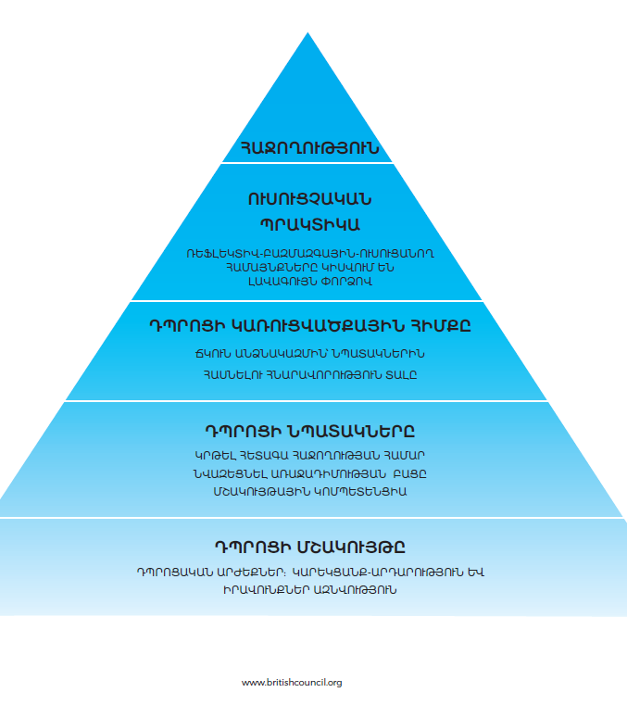
ՃԻՇՏ ԳՈՐԾԵԼԱԿԵՐՊ.
ԴԵՊԻ ՆԵՐԱՌՈՒՄ

Slide 45

ԸՆԴՀԱՆՈՒՐ ՌԵՖԼԵՔՍԻԱ
Ընկալման փոփոխություն. ուսուցիչների իրավունքների և հնարավորությունների ընդլայնում թեմայով վերապատրաստման դասընթացի
Վերջնաթեստ
ԲԱՆԵՐ, ՈՐ ՍՈՎՈՐԵԼ ԵՄ.
Ի՞ՆՉ ԿԵՐՊ ԿԱՐՈՂ ԵՄ
ԿԻՐԱՌԵԼ ՍՈՎՈՐԱԾՍ.
Ի՞նչն էր նոր
Հետաքրքիր
Զարմանալի
Ի՞նչ ձևերով
կարող եմ փոխել աշխատաոճս
առաջիկա մի քանի
շաբաթների կամ մեկ
տարվա ընթացքում
ՀԱՐՑԵՐ, ՈՐ ԴԵՌ ՈՒՆԵՄ
Ինչի՞ մասին եմ
ուզում ավելին
իմանալ

Slide 46
Շնորհակալություն

